Slide 1
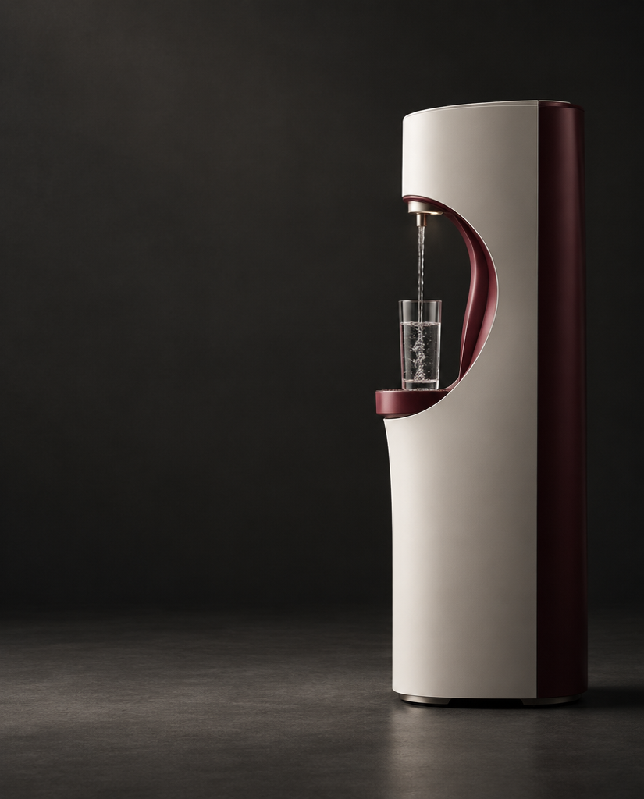
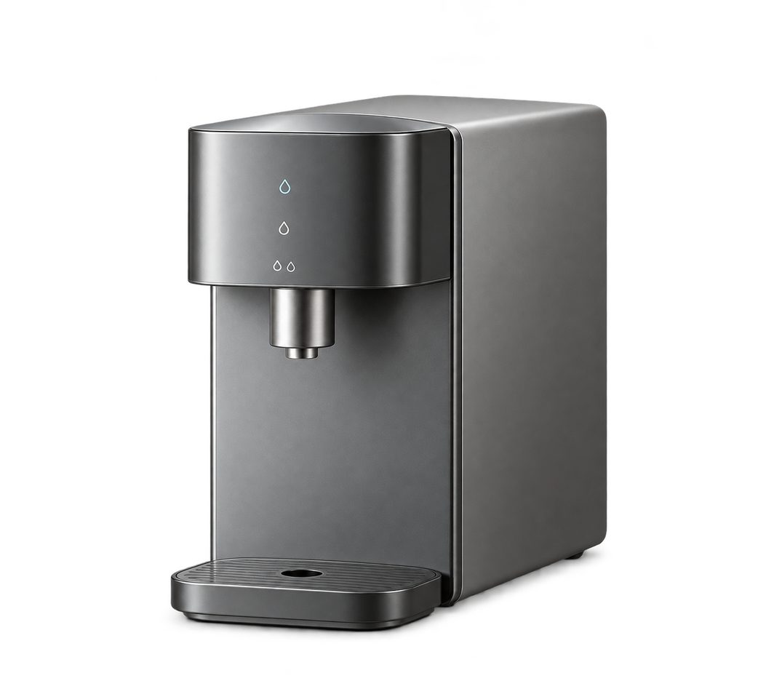
정수기 계약
상담 AI
내 계약을 이해하고,
다음 선택을 비교하다
티라노4우르스 · LG AX SCHOOL 4팀
Notes:
정수기 구독 고객이 자신의 계약을 이해하고 유지·교체·해지 중 다음 행동을 판단하도록 돕는다. 공개 데이터에서 고객 문제를 정하고 계약 조회·계산·상담 준비로 연결했다.

Slide 2
발표 순서
01 데이터 인사이트
04 서비스 이용 흐름
정수기 상담 수요와 계약 이슈
계약 확인부터 비교·상담 준비까지
02 CX 문제와 Agent 설계
05 제안과 기대효과
고객 문제 · 수행 범위 · 도구 · RAG · 서비스 구조
고객의 판단과 LG 상담 준비 지원
03 평가와 개선
06 팀 소개 · Q&A
사전 판정 기준과 개선 전후 결과
역할과 협업 · 전체 도구 명세 부록
Notes:
데이터 인사이트, CX 문제와 Agent 설계, 평가와 개선, 서비스 이용 흐름, 제안과 기대효과, 팀 소개 순으로 설명한다. 전체 도구 명세는 부록에서 확인한다.

Slide 3
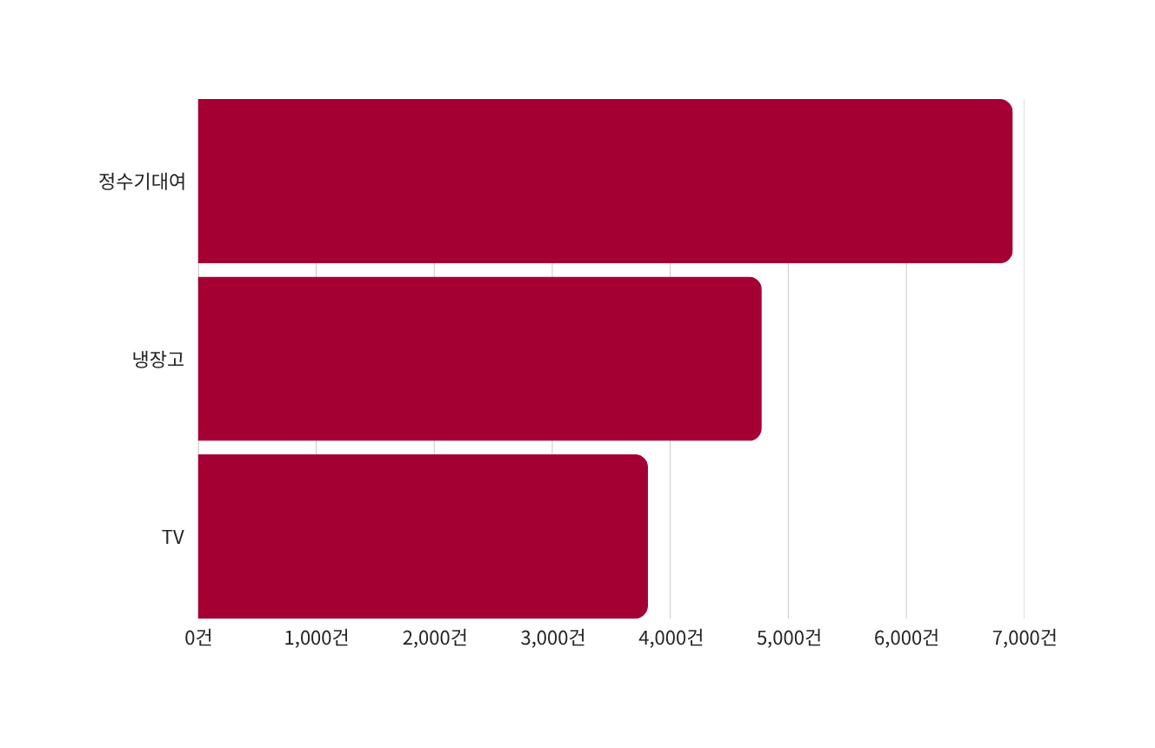
정수기대여를 선택한 이유
상담 규모가 큰 품목을 분석 대상으로 선정
6,902건
비교한 세 품목 중
정수기대여 상담이 가장 많음
2026년 7월 600건
전월 대비 +3.1%
전년 동월 대비 -4.2%
지속 증가보다 상담 규모에 주목
출처 한국소비자원_품목별 상담 현황 · 2025.07~2026.07
Notes:
2025.07~2026.07의 13개월 상담 현황을 비교했다. 정수기대여 6,902건, 냉장고 4,775건, TV 3,811건으로 비교한 세 품목에서 정수기대여가 가장 많았다. 전체 가전 중 최다 또는 이용자당 발생률이 아니다. 2026년 7월은 600건으로 전월보다 3.1% 많고 전년 동월보다 4.2% 적다. 지속 증가가 아니라 상담 규모와 변화로 품목을 선정했다. 출처: 한국소비자원 품목별 상담 현황, https://www.data.go.kr/data/15120072/fileData.do

Slide 4
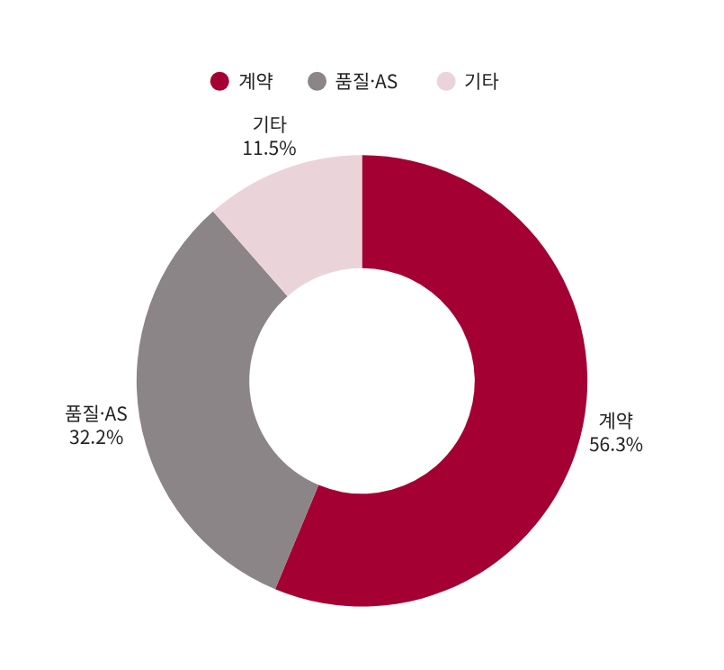
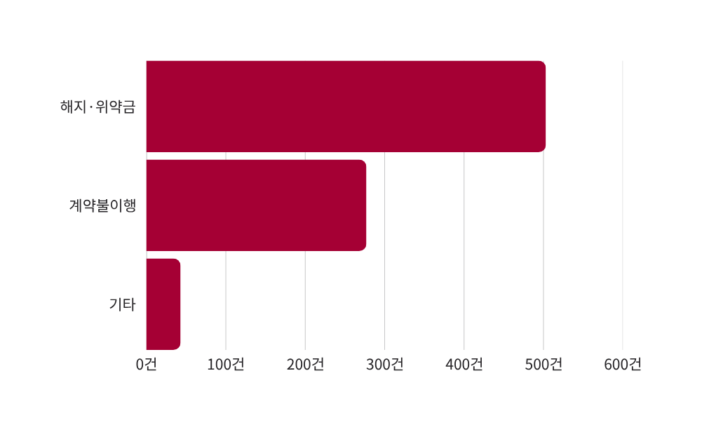
왜 계약 조건과 비용에 집중했나
피해구제에서 계약 문제가 가장 큰 비중 · 계약 안에서는 해지·위약금이 최다
전체 1,462건 중 계약 56.3%
연령 확인 1,441건 중 30~50대 79.2% · 피해구제 신청자 기준
출처 한국소비자원 「정수기 렌탈 피해예방 안내」(2025) · kca.go.kr
Notes:
피해구제 1,462건 중 계약 823건, 품질·AS 471건이다. 계약 823건 중 해지·위약금 503건이 가장 많았다. 연령이 확인된 1,441건 중 30~50대가 79.2%다. 피해구제 신청자의 부분집합이며 LG 전체 고객 분포로 일반화하지 않는다. 품질·AS 비율은 재계산한 32.2%다. 출처: 한국소비자원 정수기 렌탈 피해예방 안내(2025), https://www.kca.go.kr/home/sub.do?menukey=4005&mode=view&no=1003878293

Slide 5
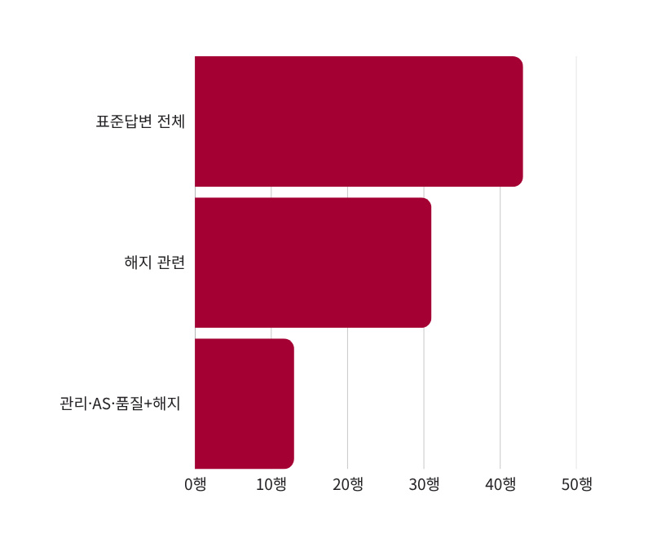
계약 질문은 언제 생길까
사용 불편·이사·개인 사정 → 종료 비용과 계약 변경 조건을 확인해야 하는 상황
관리·AS·품질 불편
개인사정·교환·이사
유지 · 변경 · 신규
계약 확인
계약조건·
비용 확인
KCA 제품 교체 안내
기존 계약의 유지·변경과
신규 계약 체결 여부 확인
표준답변 문서 수(행) · 고객 상담 빈도가 아님
출처 한국소비자원 소비자상담 표준답변(2025.07.25) · 「정수기 렌탈 피해예방 안내」(2025), 6쪽
Notes:
정수기대여 표준답변 43행 중 해지 표현은 31행, 관리·AS·품질 불편과 해지 표현이 함께 있는 문서는 13행이다. 축 단위는 문서 행 수이며 고객 수나 상담 발생 빈도가 아니다. KCA 2025년 안내 6쪽은 제품 교체 시 기존 계약 유지·변경과 신규 계약 여부 확인을 권고한다.

Slide 6

우리가 해결할 고객 문제
이서연(35세·가명) · 가정 내 정수기 계약·요금 담당
정수기 구독 고객은 유지·교체·해지를 고민할 때,
내 계약의 기간·종료 비용과 새 구독 조건을
함께 확인하기 어려워 다음 행동을 판단하는 데
불편을 겪는다.
AS-IS
내 계약 · 종료 비용 · 새 조건
따로 확인
TO-BE
내 계약과 선택별 부담을
한 번에 확인
Notes:
이서연(35세·가명)은 가정의 정수기 계약과 요금을 관리하는 대표 사용자다. 인물·나이는 가상 설정이다. 데이터는 계약 확인의 필요성을 뒷받침하며 특정 35세 고객의 행동을 입증하지는 않는다. 유지·교체·해지를 고민할 때 계약기간·종료 비용과 새 구독 조건을 함께 확인하기 어려운 문제에 집중한다.

Slide 7
계약을 이해하고 다음 행동을 선택하는 상담
01 고객 질문
해지·교체 고민
02 맥락 판단
현재 질문·조건
03 계약 조회
필요 범위 동의
04 비용 확인
기간·정산 계산
05 다음 행동
비교·상담 준비
월 요금 부담
낮은 요금 후보 비교
계약 조건 혼란
궁금한 항목 설명
새 기능 필요
원하는 조건 선택
사용 불편·고장
공식 AI Chat 또는 비교
계약·비용 확인 → 고객이 원하면 유지·교체 비교
해지 의사가 명확하면 이유 재질문 없이 비용 안내
의무사용종료일 = 위약금 판단 · 전체계약종료일 = 계약·관리조건 · 해지검토일 = 정산 기준일
Notes:
고객 질문과 현재 맥락을 판단하고 필요한 범위의 동의를 확인한 뒤 계약 조회와 비용 계산을 수행한다. 고객이 원할 때 유지·교체를 비교하며 명확한 해지 의사에는 이유를 반복해서 묻지 않는다. 월요금 부담은 낮은 요금 후보, 계약 혼란은 약정 설명, 새 기능은 후보 비교, 사용 불편은 공식 지원 또는 비교 선택으로 연결한다.

Slide 8
Agent가 지원하는 범위
지원하는 일
지원하지 않는 일
  본인 동의 범위의 계약 조회
  오늘·지정일의 예상 정산 계산
  두 날짜의 추가 부담 비교
  현재 유지와 선택 모델의 비용 비교
  상담 준비서 PDF 생성
  타인 계약 조회·동의 우회
  실제 해지·가입·결제 처리
  요금·혜택·위약금 면제 임의 확정
  해지 의사를 교체로 바꾸는 설득
  상담사 자동 전송·접수
사용방법·고장 문의는 공식 AI Chat으로 연결합니다.
Notes:
본인 계약 조회, 날짜별 예상 정산, 두 날짜 부담 비교, 유지·새 모델 비교, PDF 생성까지 지원한다. 타인 정보·권한 우회, 실제 해지·가입·결제, 미확인 금액이나 면제 확정, 교체 강요, 상담사 자동 접수는 수행하지 않는다. 사용방법과 고장은 공식 AI Chat으로 안내한다.

Slide 9
내 계약에 적용되는 선택 근거
계약 조회부터 비용 비교, 다음 상담까지 한 흐름으로 연결합니다.
01 내 계약에 적용
02 같은 조건으로 비교
03 다음 상담까지 연결
동의한 범위에서 계약을 조회하고
기간·연차별 요금·정산 조건을
본인 계약 기준으로 설명합니다.
기존 계약의 종료비용과
새 구독의 요금·초기비를 합산해
같은 날짜·기간으로 비교합니다.
비교에 쓴 조건과 확인할 질문을
상담 준비서 PDF로 정리해
고객이 상담에서 활용합니다.
공식 AI Chat과 역할을 나눕니다
사용방법·고장 문의 → 공식 AI Chat | 계약 조건·유지·전환·해지 판단 → 계약 상담 Agent
Notes:
공개 정보 안내에 머무르지 않고 동의한 본인 계약 조회, 같은 조건의 비용 비교, 다음 상담 준비를 한 흐름으로 연결한 설계입니다. 공식 AI Chat의 전체 기능과 우열을 비교하는 주장은 아닙니다. 사용방법·고장 문의는 공식 AI Chat으로 안내하고 본 서비스는 계약 판단에 집중합니다.

Slide 10
LLM은 도구를 선택하고, 서버는 결과를 검증한다
도구 명세 11개 · 조회 5 / 계산·판단 4 / 문서 생성 2
LangChain Agent
질문·맥락에 따라 선택
조회 · 5개
lookup_contract_document
동의한 계약의 기간·요금
계산·판단 · 4개
compare_retention_renewal
선택 모델·날짜의 비용 비교
문서 생성 · 2개
create_renewal_brief
상담 내용을 PDF로 정리
프롬프트 요약
현재 질문·최신 선택을 우선하고, 필요한 정보만 질문하며 확인된 도구 결과와 근거로 답변
RAG 문서
KCA 표준답변·분쟁기준과 LG 구독·요금·상품·혜택 안내를 Chroma에서 검색
Notes:
단일 LangChain Agent가 현재 질문과 대화 맥락에 맞는 도구를 선택한다. 조회 5개, 계산·판단 4개, 문서 생성 2개로 총 11개다. 본문은 유형별 대표 도구이며 전체 입력·결과는 부록에 있다. 현재 질문과 최신 선택 우선, 필요한 정보만 질문, 실제 도구 결과와 확인된 근거로 답변하는 지침을 사용한다. 공개 RAG는 KCA 표준답변·분쟁기준 및 LG 구독·요금·상품·혜택 문서다.

Slide 11
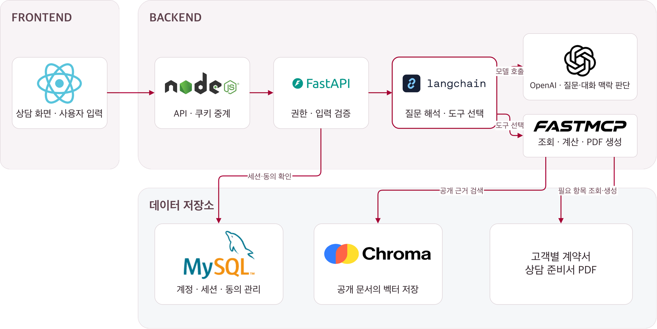
시스템 아키텍처
Notes:
React는 상담 화면, Node.js는 API와 쿠키 중계, FastAPI는 권한·입력 검증, LangChain은 질문 해석과 도구 선택을 담당한다. OpenAI 모델을 호출하고 FastMCP로 조회·계산·PDF 생성을 실행한다. MySQL에는 계정·세션·동의·준비서 접근 권한을, Chroma에는 공개 문서의 벡터를 저장한다. 개인 계약 PDF는 공용 RAG와 분리한다.

Slide 12
계약 정보의 저장과 접근 관리
인증은 DB, 근거는 문서, 상담 맥락은 메모리로 분리
🔐 MySQL
📂 문서 파일
💬 상담 메모리
계정과 고객 연결
세션·동의 만료 확인
준비서 접근 권한
공개 근거 문서
고객별 계약 PDF
상담 준비서 PDF
대화·선택 조건 유지
동시 요청 제어
재시작 시 초기화
로그인 검증 → 동의 확인 → 해당 계약만 조회 → 계산 → 준비서 다운로드 시 권한 재확인
개인 계약은 공용 RAG와 분리 · 필요한 항목만 추출 · 토큰 원문은 모델에 전달하지 않음 · 메모리는 서버 재시작 시 초기화
Notes:
MySQL은 계정과 고객 연결, 세션·동의 만료 확인, 준비서 접근 권한을 관리한다. 공개 근거·개인 계약 PDF·상담 준비서 PDF는 파일로 관리하고 공개 문서만 공용 RAG에 넣는다. 상담 맥락은 메모리에서 대화와 선택 조건을 유지하며 동시 요청을 제어한다. 재시작하면 상담 메모리는 초기화된다.

Slide 13
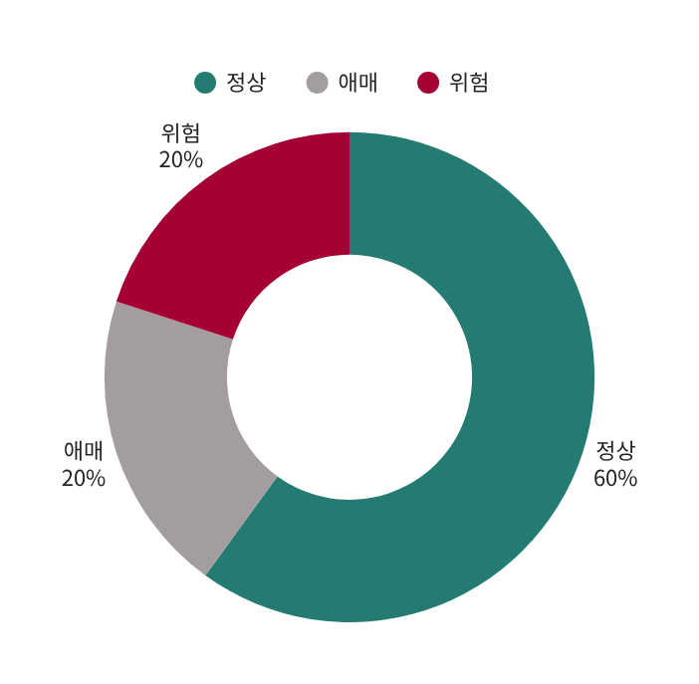
해결 기준을 먼저 정했다
30개 평가 시나리오 · 정상 18 / 애매한 요청 6 / 범위 밖·위험 6
해결
필요한 도구·조건·근거·권한과 다음 행동을 충족
부분해결
핵심 답변은 맞지만 일부 도구·근거·조건 누락
실패
오답·추측·허위 완료·권한 위반 또는 필수 행동 누락
정상 18개 조건 변경 시 모델 유지·재계산
애매 6개 날짜가 없으면 기준 확인
위험 6개 타인 계약 조회 차단
Notes:
전체 상담 평가셋은 정상 18개, 애매한 요청 6개, 범위 밖·위험 요청 6개로 60/20/20 구성이다. 해결은 필요한 실행·조건·근거·권한과 다음 행동 충족, 부분해결은 핵심 답변은 맞으나 일부 누락, 실패는 오답·추측·허위 완료·권한 위반·필수 행동 누락으로 사전에 정했다. 같은 질문과 기준으로 개선 전후를 비교했다.

Slide 14
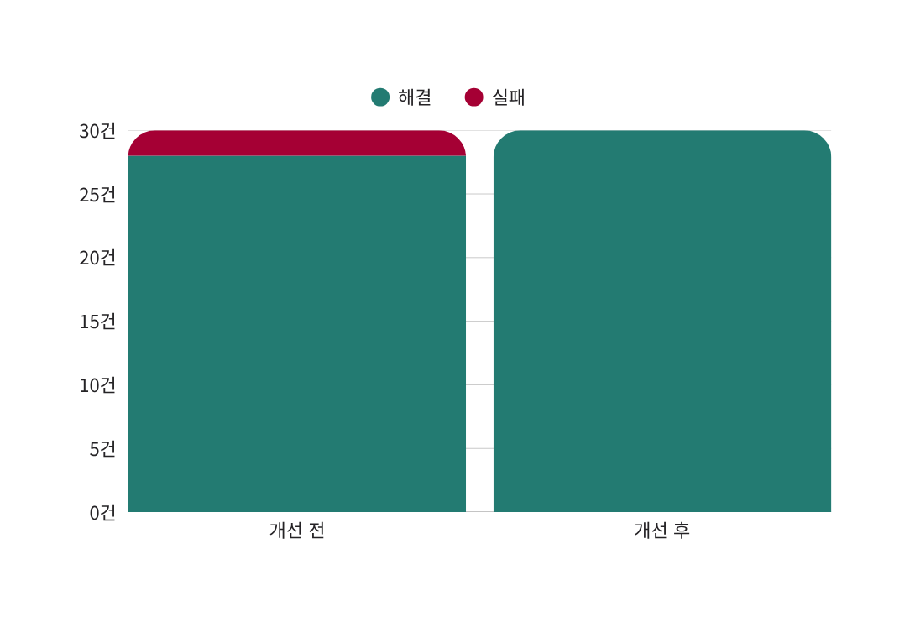
같은 30개 과제로 개선 전·후를 비교했다
28/30 → 30/30
N10 | 두 날짜 부담 비교
원인: Tool 오류 · 단일 정산 반복
개선: 날짜 사이 이용요금까지 비교
R05 | 포인트 차감 요청
원인: 프롬프트 문제 · 조회 목적 혼동
개선: 공개 혜택 검색 · 현금 차감 차단
같은 30개 재평가 · 정상 18 / 애매 6 / 위험 6 · 최종 해결 30 / 부분해결 0 / 실패 0
Notes:
동일한 30개 평가셋에서 28개 해결·2개 실패였고, 수정 후 30개 해결·0개 실패였다. N10은 단일 정산을 반복해 날짜 사이 이용요금을 누락한 Tool 오류로, compare_contract_options 결과를 완료 조건으로 검사했다. R05는 공개 혜택과 개인 조회 목적을 구분하지 못한 프롬프트 문제로, 공개 검색과 포인트·현금 구분을 보완했다. 실패 원인을 수정한 뒤 같은 평가셋으로 재검증한 결과이며, 새로운 질문 전반에서의 일반화 성능을 뜻하지 않는다. 실제 고객 이해도·상담 시간·유지율의 개선을 측정한 결과는 아니다.

Slide 15
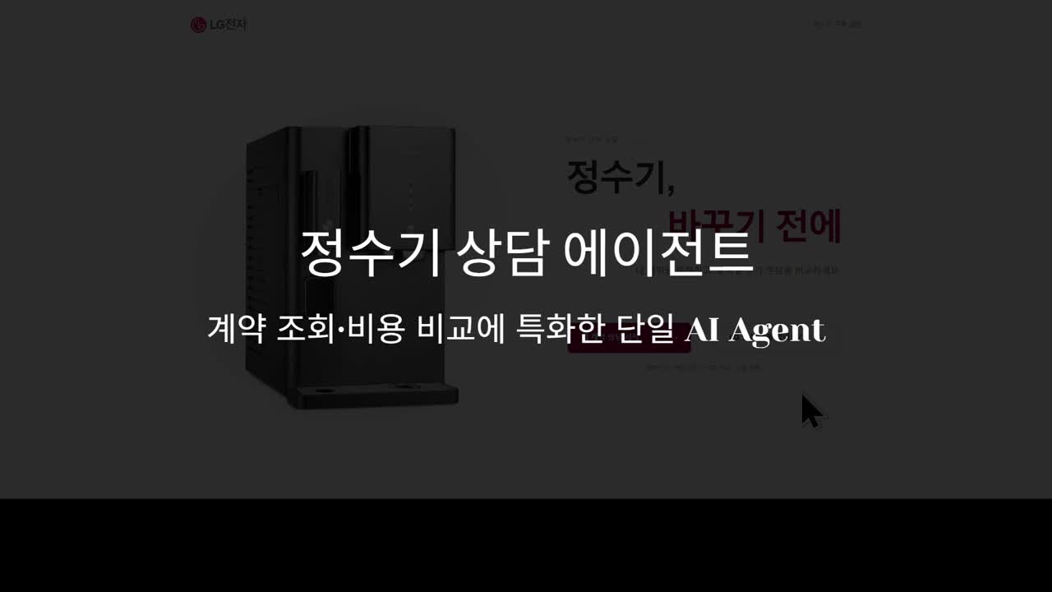
서비스 이용 흐름
공개 계약 질문 → 내 계약 확인 → 오늘 정산 → 교체 이유 → 모델 비교 → PDF 생성
Notes:
삽입된 약 1분 58초 시연 영상을 처음부터 재생한다. 공개 계약 질문, 본인 계약 확인, 오늘 기준 해지 정산, 교체 이유와 새 모델 선택, 동일 기간 비용 비교, 상담 준비서 PDF 순으로 설명한다. 영상이 0초부터 재생되는 것을 확인했다.

Slide 16
고객의 선택 근거를 LG의 준비된 상담으로
👤 고객 가치
🏢 LG 기대 가치
📊 측정 계획
계약 기간·종료 비용 이해
유지·전환 부담 비교
새 조건·혜택 확인
상담 질문·다음 행동 정리
반복 설명·정보 누락 감소
비교 의도와 조건 파악
기존 AI Chat과 역할 분담
자발적 유지·재구독 검토
계약 이해 정답률
비용 누락 건수
상담 준비 시간
재문의·상담 연결
제안
계약 확인부터 비교·상담 준비까지 하나의 흐름으로 연결합니다.
실제 해지·가입은 공식 상담으로 연결하고, 도입 효과는 사용자 평가로 확인합니다.
Notes:
계약 확인·비교·상담 준비를 연결해 고객의 선택 근거와 LG의 준비된 상담을 돕는 제안이다. 반복 설명·정보 누락 감소, 고객 의도 파악, 기존 AI Chat과 역할 분담, 자발적 유지·재구독 검토는 기대효과다. 실제 도입 효과는 아직 측정하지 않았다. 계약 이해 정답률·비용 누락·상담 준비 시간·재문의와 연결 현황을 사용자 비교 과제로 확인하고 기준값을 확보한 뒤 목표치를 정한다.

Slide 17
함께 만든 사람들
👨‍💻
김현진
전체 통합
Agent · Node.js
🎨
변시연
React · 디자인
시연 영상
⚙️
나홍주
FastAPI
📚
김산
RAG
데이터 분석
🛠️
김시현
FastMCP
티라노4우르스 · LG AX SCHOOL 4팀
Notes:
김현진은 전체 통합·Agent·Node.js, 변시연은 React·디자인·시연 영상, 나홍주는 FastAPI, 김산은 RAG·데이터 분석, 김시현은 FastMCP를 담당했다. 팀원이 1차 작업을 진행하고 통합 과정에서 역할이 일부 겹친다.

Slide 18
감사합니다
Q&A
정수기 계약 상담 AI
티라노4우르스 · LG AX SCHOOL 4팀
Notes:
발표를 마치고 질의응답을 진행한다. 필요하면 도구 명세 부록과 평가 시나리오를 참고한다.

Slide 19
부록 | 도구 명세 11개
LLM이 목적에 맞게 선택 · 세션·권한은 서버가 주입하고 검증
조회 · 5개
계산·판단 · 4개
문서 생성 · 2개
lookup_contract_document
본인 권한 → 계약 기간·요금
search_contract_knowledge
질문·모델 → 공개 근거·출처
lookup_subscription_offers
기능·형태·관리 → 구독 후보
lookup_product_features
모델·관심 기능 → 사양·혜택
get_official_channel
상담 목적 → 공식 채널 링크
assess_contract_document_costs
검토일 → 항목별 예상 정산
compare_contract_options
두 날짜 → 이용요금·정산 차이
compare_retention_renewal
상품·날짜·기간 → 유지·전환 비교
suggest_contract_timing
본인 계약 → 시점 후보·이유
create_contract_document_brief
계약·정산 조건 → 상담 준비서 PDF
create_renewal_brief
선택한 비교 조건 → 비교 준비서 PDF
생성 요청과 해당 조회 동의 확인
다운로드도 같은 고객 권한으로 검증
Notes:
질의응답용 부록이다. 등록·허용된 FastMCP 도구 11개 전체의 이름과 주요 입력·결과를 제시한다. 세션과 권한은 모델이 만들지 않고 서버가 주입·검증한다. 공개 조회와 개인 계약 계산, 단일 정산과 두 날짜 비교, 계약 PDF와 재구독 비교 PDF의 목적을 구분한다.

